Slide 1
高效事务管理APP(android版)
姓名：赵有田

Slide 2
目录
01
02
03
浏览产品
功能详解
设计过程详解

Slide 3
主要适用情形
1.适用于时间观念比较明显的用户，可以预先规定一个项目或事物的开始时间和结束时间。
2.也可以当作便签或记事本使用

Slide 4
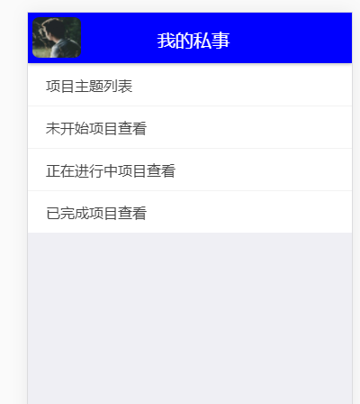
功能详解
1.以标题形式展现
2.实现增、删、改、查功能
3.自定义项目/事务的开始、结束时间，如果没有自定义，系统默认时间。
4.事物/项目的分类
主体
1.以标题形式呈现
2.实现查看、删除功能
已完成页面
未开始事务页面
1.以标题形式呈现
2.实现查看、删除功能
1.以标题形式呈现
2.实现查看、删除功能
进行中事务页面

Slide 5
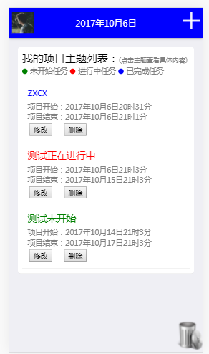
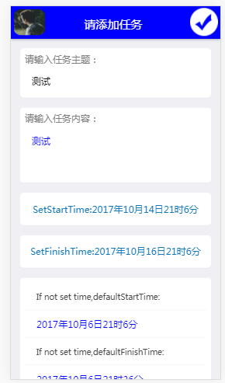
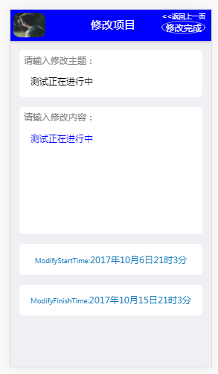
主题列表页面
设计过程中要注意的需求：
1.用户在添加任务事项的途中时，可能会突然中断添加，
返回其他页面
2.用户在设定时间的途中时，也有可能会中断设定，返回其他页面
3.用户在添加或修改时，设定时间可能会犹豫不绝，不能把握好自己项目的开始和结束时间，反复来回设定。
3.用户在添加任务事项时，
可能是短时事务，不想设定时间，则由系统给定默认时间。

Slide 6
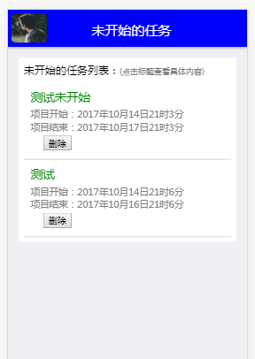
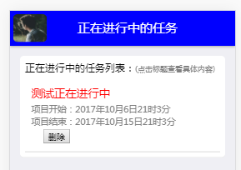
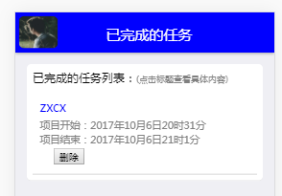
分类展示页面
设计过程中要注意的需求：
1.用户在查看以后想要删除其中的任务。
2.用户想要查看自己还未开始、正在进行中和已完成任务的具体内容。

Slide 7
设计过程中的大致思路
第一种思路方案：
第二种思路方案：
控制器
控制器
视图
控制
数据存储到localstrage中
取出和存储
vuejs对localstrage中的数据进行操作
数据
控制
数据在视图中的变化

Slide 8
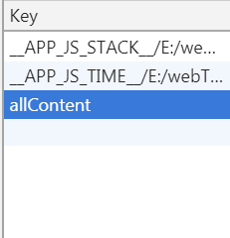
数据结构与功能之间的关系
注意事项：
所有添加的任务数据都存储在一个ｋｅｙ所对应的ｖａｌｕｅ中，方便对数据进行管理和操作
功能部分：
增加功能
删除功能
修改功能
查看功能
分类功能（
未开始
进行中
已完成
）
数据结构：
title：标题
content：内容
startDate：xxx年xx月xx日xx时xx分
finishDate:xxx年xx月xx日xx时xx分
startChangeDate:newDate().getTime()(1508159160000)
finishChangeDate:new Date().getTime()(1508159160000)

Slide 9
THANK YOU
THANK FOR YOU WATCHING

